Slide 1
Báo cáo công việc tuần
TÌM HIỂU VÀ PHÂN TÍCH DỮ LIỆU TƯƠNG TÁC NGƯỜI DÙNG
TRÊN KÊNH TIKTOK TVU
Tuần 2: 09/03 đến 13/03
Người thực hiện: Lê Tuấn Kha

Slide 2
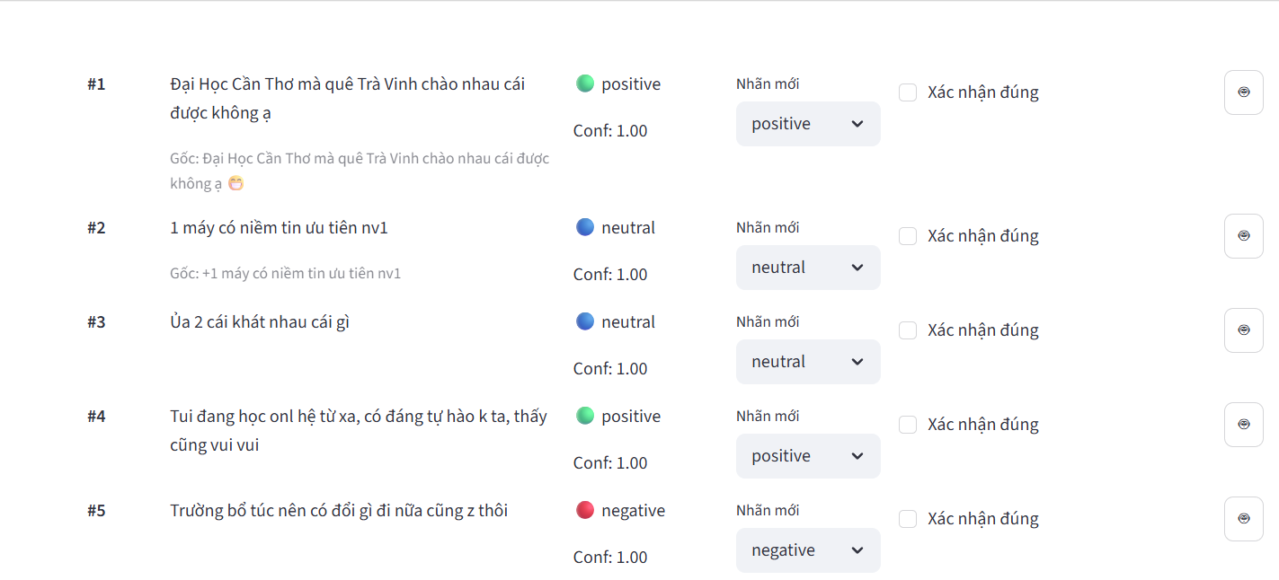
THU THẬP, TIỀN XỬ LÍ VÀ GÁN NHÃN DỮ LIỆU
2.865
150
2.004
3
Bình luận TikTok
Video phân tích
Comment gán nhãn
Nhãn phân loại
Quy trình thu thập & gán nhãn
TrườTrường bổ túc nên có đổi gì đi nữa cũng z thôiTrường bổ túc nên có đổi gì đi nữa cũng z thôing bổ túc nên có đổi gì đi nữa cũng z thôi
Ví dụ dữ liệu
1
Thu thập dữ liệu
1.678 comment (58.6%)
Dùng Apify TikTok Scraper crawl 150 video và 2.865 bình luận từ kênh @travinhuniversity
2
Tiền xử lý văn bản
Xóa @mention, chuẩn hóa teen code, xử lý emoji
3
Gán nhãn thủ công
Gán 2.004 comment theo 3 nhãn: Positive / Neutral / Negative qua dashboard
4
Kiểm tra chất lượng
Review lại nhãn, loại bỏ comment tag nhau và vô nghĩa

Slide 3
FINE-TUNE MÔ HÌNH PHOBERT
→
→
→
PhoBERT Base
Data TVU
Fine- tune
PhoBERT TVU
Kết quả tốt nhất đạt được
Test Accuracy
74.6%
F1 Weighted
0.7435
F1 Macro
0.6794
Best Val F1
0.6734
Train size
1947 mẫu
F1 Score từng nhãn:
Positive 0.73
Neutral 0.80
Negative 0.51
Notes:
Em sử dụng mô hình vinai/phobert-base (mô hình ngôn ngữ tiếng Việt đã được huấn luyện sẵn) và tiến hành fine-tune (huấn luyện lại trên dữ liệu cụ thể để phù hợp với bài toán sentiment) trên tập dữ liệu TVU gồm khoảng 2004 comment đã được gán nhãn thủ công (con người tự phân loại POS/NEG/NEU để đảm bảo độ chính xác).
Sau quá trình huấn luyện, mô hình đạt độ chính xác (Accuracy) (tỷ lệ dự đoán đúng trên toàn bộ dữ liệu) là 74.6% và F1-score macro (trung bình F1 của từng lớp, mỗi lớp được tính ngang nhau) là 0.6794.
F1-score (chỉ số kết hợp giữa Precision – độ chính xác dự đoán và Recall – khả năng tìm đủ dữ liệu) giúp đánh giá tốt hơn trong trường hợp dữ liệu không cân bằng.
Kết quả cho thấy mô hình hoạt động tốt trên dữ liệu thực tế, tuy nhiên vẫn còn hạn chế ở lớp negative (nhóm dữ liệu tiêu cực, thường khó phân loại hơn do ít dữ liệu hoặc ngôn ngữ phức tạp).

Slide 4
ĐÁNH GIÁ VÀ SO SÁNH MÔ HÌNH
10,843,095
367,185
77,377
So sánh PhoBERT TVU vs Wonrax (model tiếng Việt tổng quát) trên 2.004 comment ground truth
wonrax/phobert-base-vietnamese-sentiment)
1,222
PhoBERT TVU (Fine-tuned)
Accuracy
31.94%
Accuracy
81.74%
+49.80%
F1 Weighted
0.3191
0.8192
VS
F1 Weighted
+0.4941
F1 Macro
0.2971
F1 Macro
0.7912
+0.4941
Model tổng quát không hiểu ngôn ngữ sinh viên TVU
Fine-tune trên data TVU giúp model hiểu ngôn ngữ đặc thù
Notes:
Slide này thể hiện kết quả so sánh giữa mô hình pretrained Wonrax và mô hình PhoBERT sau khi fine-tune trên dữ liệu TVU. Có thể thấy mô hình Wonrax chỉ đạt khoảng 31.9% accuracy do không phù hợp với ngữ cảnh sinh viên. Trong khi đó, mô hình đề xuất đạt 81.74% accuracy và cải thiện gần 50%. Điều này chứng minh việc fine-tune trên dữ liệu đặc thù đóng vai trò rất quan trọng.

Slide 5
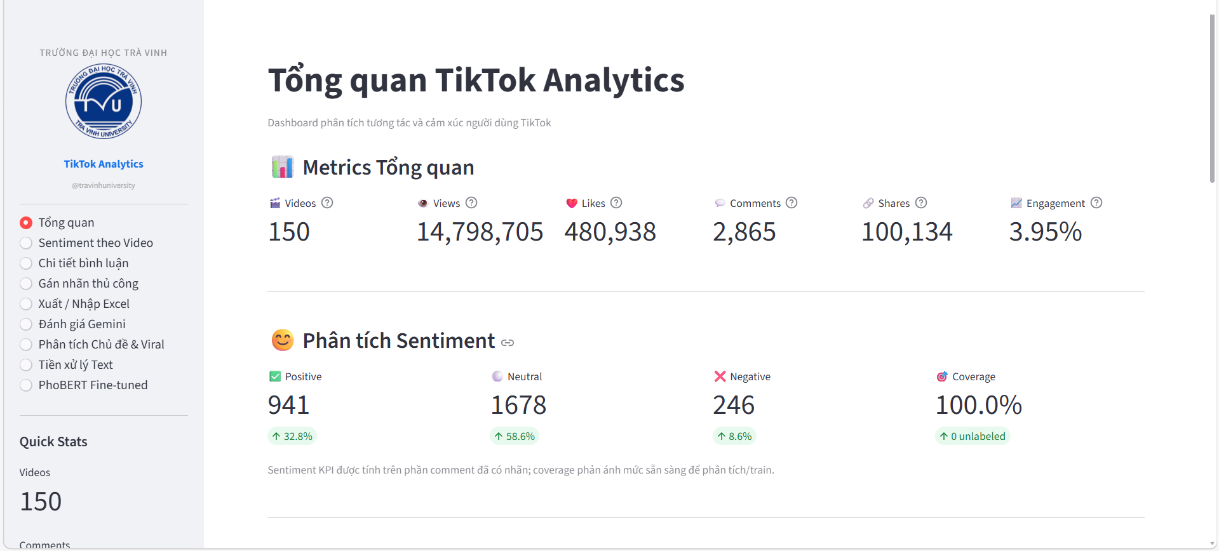
XÂY DỰNG DASHBOARD

Slide 6
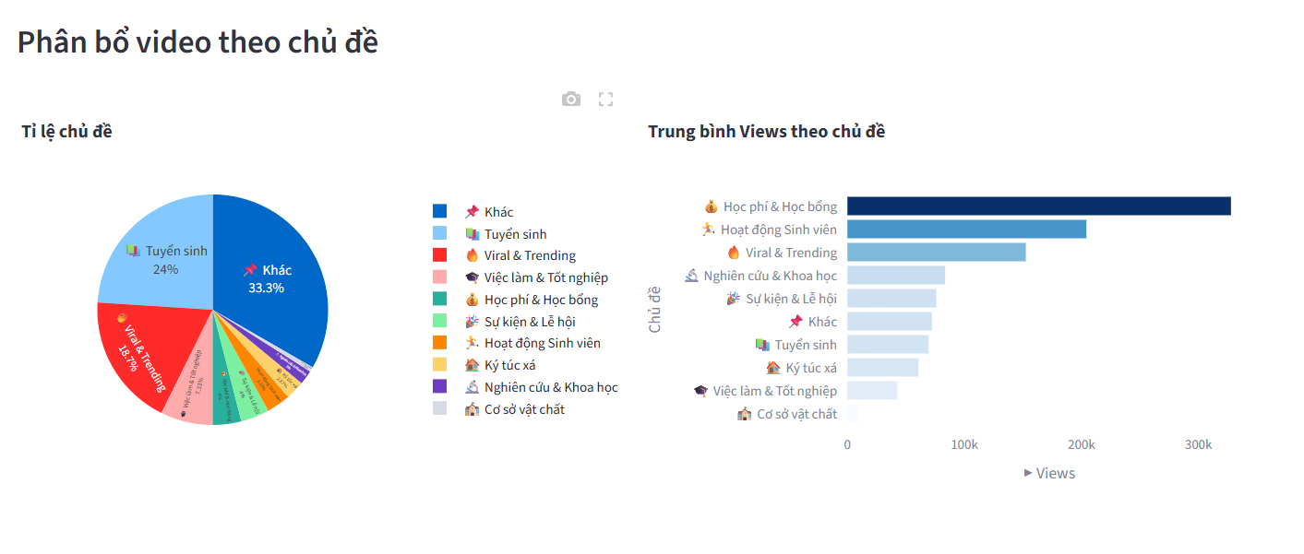
PHÂN TÍCH CHỦ ĐỀ & VIRAL
10,843,095

Slide 7
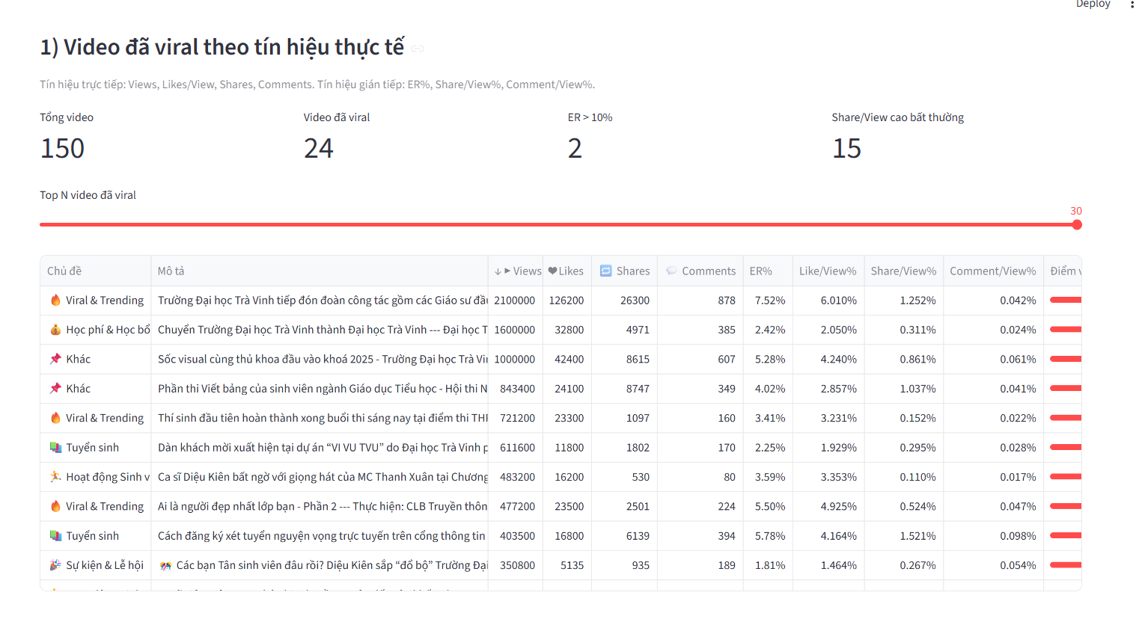
PHÂN TÍCH CHỦ ĐỀ & VIRAL
10,843,095

Slide 8
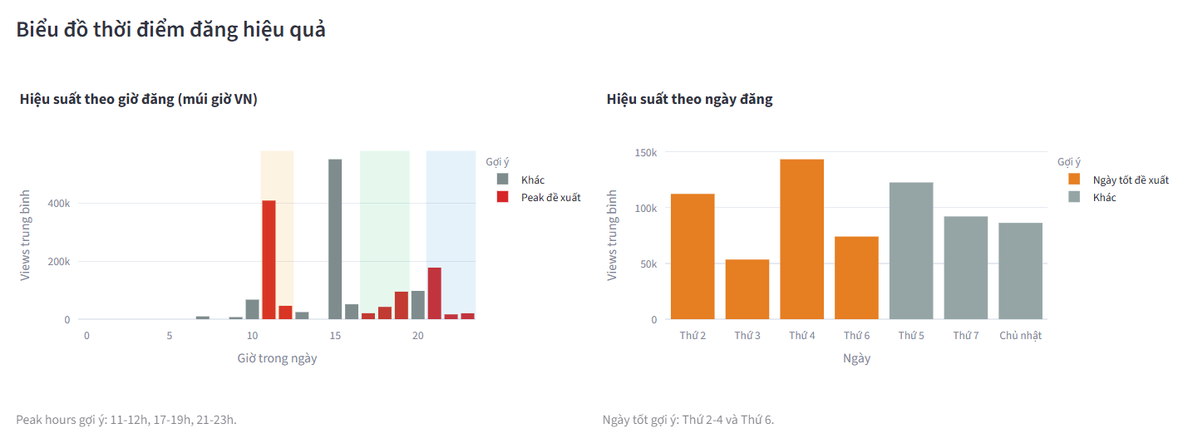
PHÂN TÍCH CHỦ ĐỀ & VIRAL
10,843,095

Slide 9
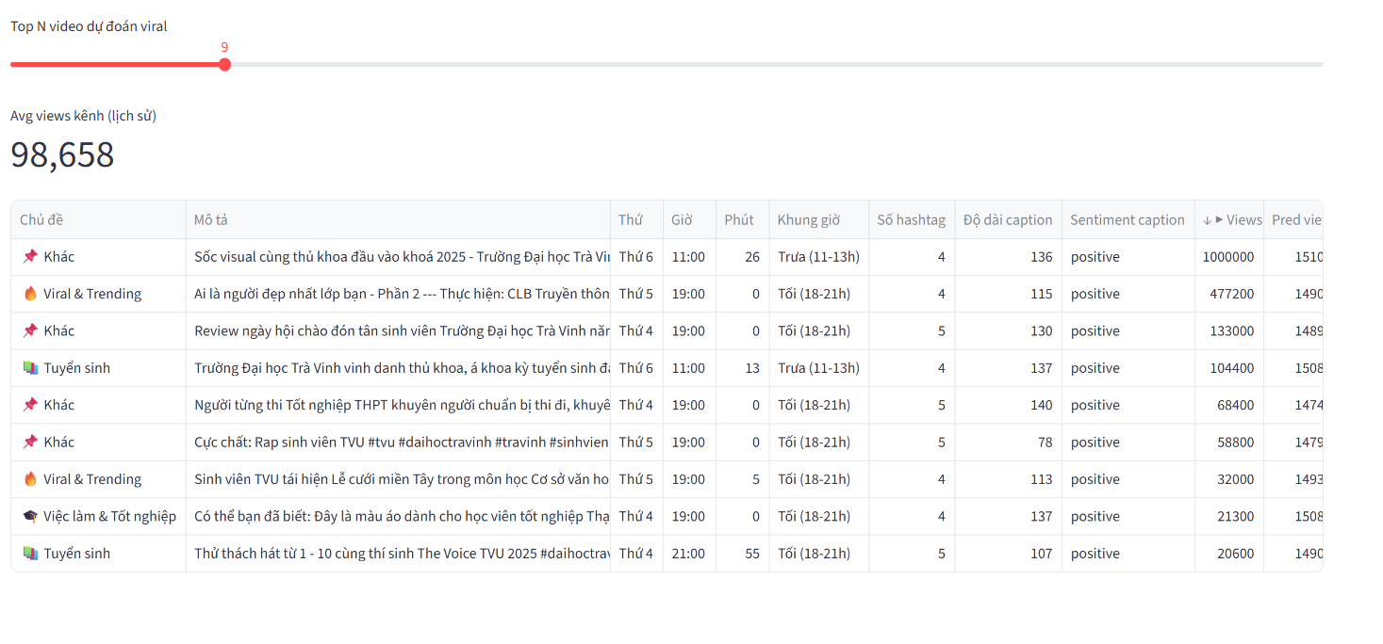
PHÂN TÍCH CHỦ ĐỀ & VIRAL
10,843,095

Slide 10
CẢM ƠN

